Slide 1
Food Beverage Industry Analysis
INTRODUCTION TO DATA SCIENCE
01418322

Slide 2
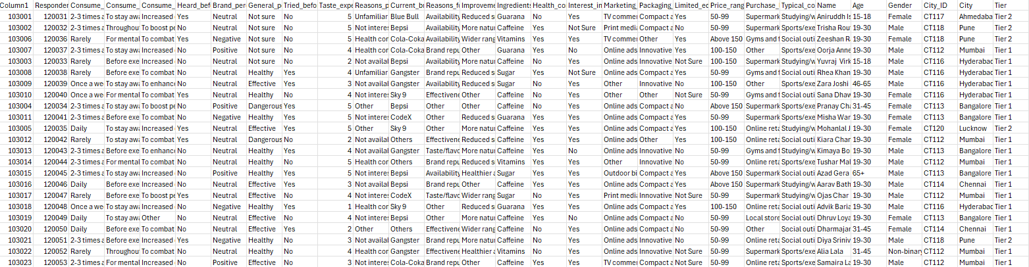
DATASET
ชุดข้อมูลเกี่ยวกับพฤติกรรมการบริโภคเครื่องดื่มของผู้คนในประเทศอินเดีย

Slide 3
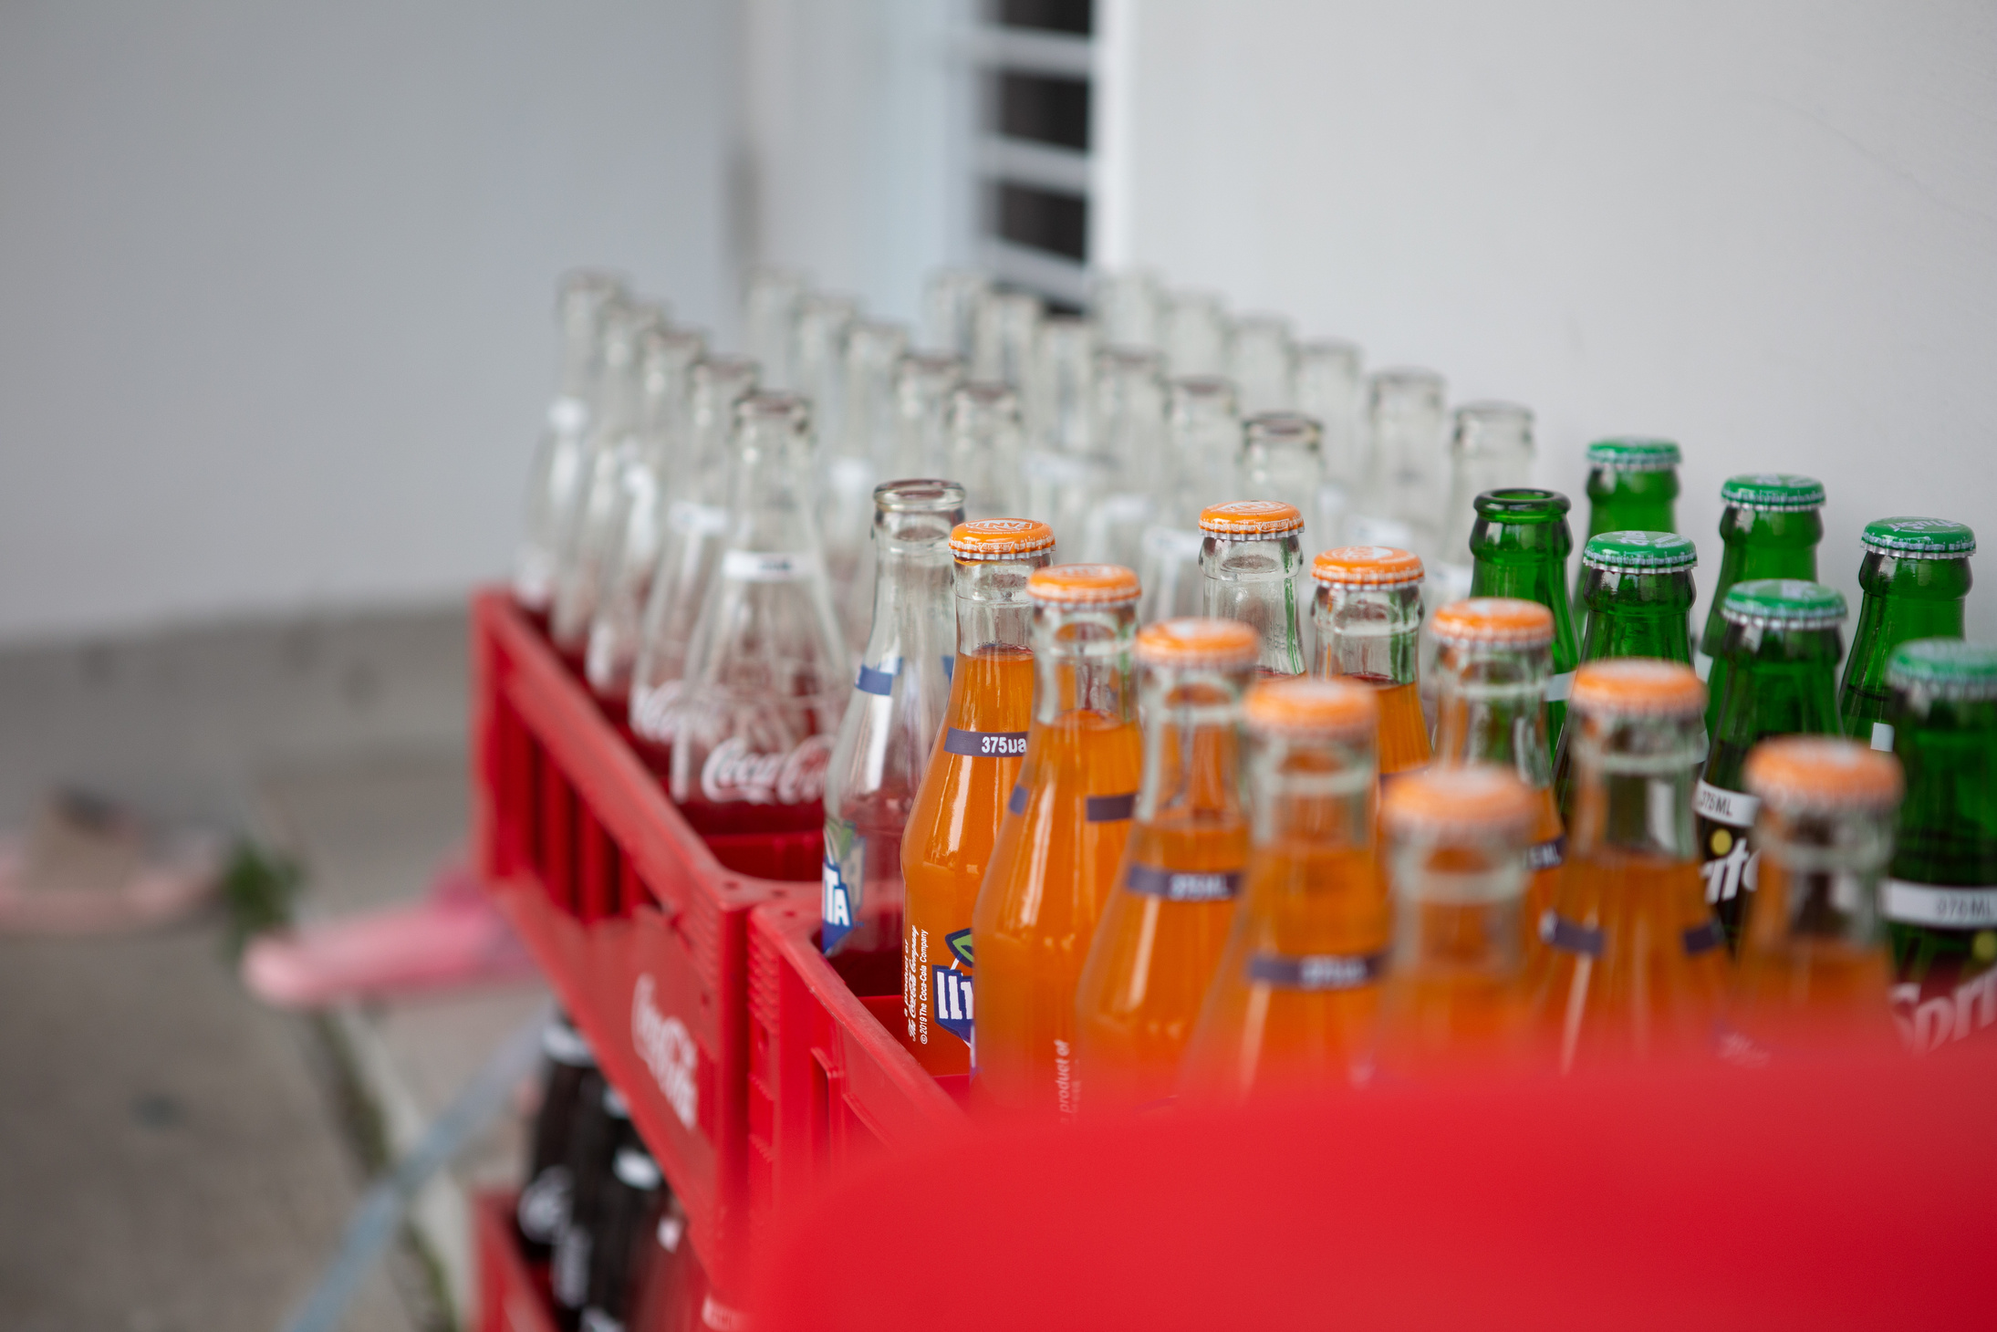
METADATA
ข้อมูลทั่วไป
CONSUME FREQUENCY
:
ความถี่ในการบริโภคสินค้า
CONSUME TIME
:
เวลาที่ทำการบริโภค
CONSUME REASON
:
เหตุผลที่เลือกบริโภค

Slide 4
METADATA
ข้อมูลเกี่ยวกับแบรนด์
CURRENT BRANDS
:
แบรนด์ที่ใช้ในปัจจุบัน
REASONS FOR CHOOSING BRANDS
:
เหตุผลที่เลือกบริโภคแบรนด์ดังกล่าว
HEARD BEFORE
:
การทราบข้อมูลหรือได้ยินเกี่ยวกับสินค้าหรือบริการก่อนหน้า
BRAND PERCEPTION
:
มุมมองหรือความรู้สึกต่อแบรนด์
GENERAL PERCEPTION
:
มุมมองหรือความรู้สึกทั่วไป

Slide 5
METADATA
ข้อมูลเกี่ยวกับผลิตภัณฑ์
TASTE EXPERIENCE
:
การให้คะแนนที่ได้จากการลองใช้
Reasons preventingtrying
:
เหตุผลที่ขัดขวางการลองใช้
Tried before
:
ลองใช้สินค้าหรือบริการก่อนหน้า
IMPROVEMENTS DESIRED
:
การปรับปรุงที่ต้องการ
Ingredients expected
:
ส่วนประกอบที่คาดหวัง
Health concerns
:
ความกังวลในเรื่องสุขภาพ
Interest in natural or organic
:
ความสนใจในสินค้าธรรมชาติหรืออินทรีย์

Slide 6
METADATA
ข้อมูลเกี่ยวกับการตลาด
MARKETING CHANNELS
:
ช่องทางการตลาดที่ใช้
PACKAGING PREFERENCE
:
ลักษณะ packaging ที่ชอบ
LIMITED EDITION PACKAGING
:
จะเลือกซื้อมั้ยถ้าเป็น packaging
แบบ limited

Slide 7
METADATA
ข้อมูลเกี่ยวกับการซื้อ
PRICE RANGE
:
ช่วงราคาที่ยอมจ่าย
PURCHASE LOCATION
:
สถานที่ที่ซื้อ
TYPICAL CONSUMPTION SITUATIONS
:
สถานการณ์ที่ทำให้เลือกรับประทาน

Slide 8
METADATA
ข้อมูลส่วนตัว
NAME
:
ชื่อของบุคคล
AGE
:
อายุของบุคคล
GENDER
:
เพศของบุคคล
CITY
:
ชื่อเมือง

Slide 9
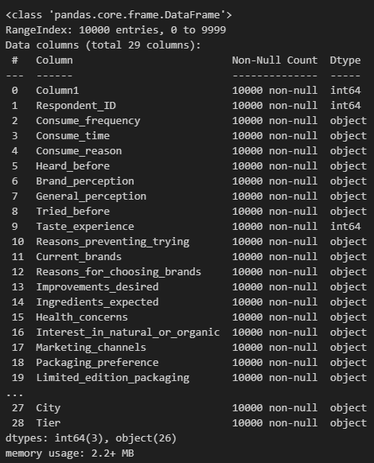
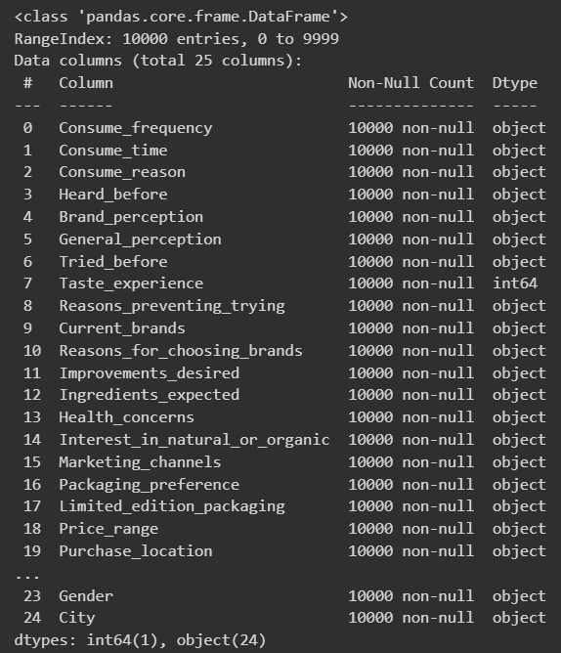
PREPROCESSING
ทำการตรวจสอบข้อมูลเพื่อหา missing data
และลบคอลัมน์ที่ไม่เกี่ยวข้องต่อการวิเคราะห์ข้อมูล
คอลัมน์ที่ได้จากการ Preprocessing

Slide 10
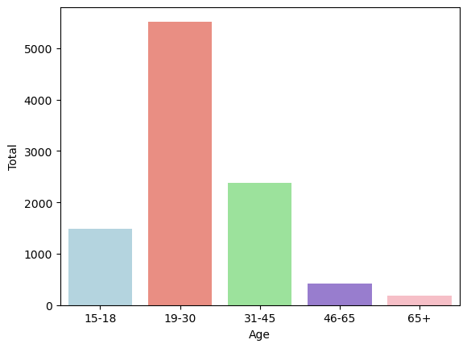
การวิเคราะห์ข้อมูลเชิงสำรวจเบื้องต้น
VISUALIZE DATA
กราฟแสดงช่วงอายุของผู้คนที่ได้จากการสำรวจข้อมูลโดยรวม

Slide 11
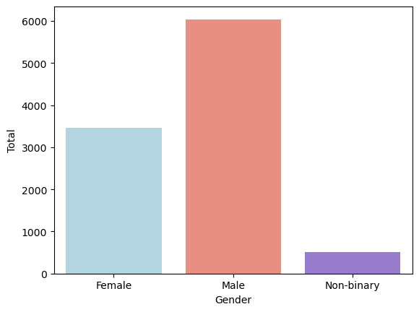
การวิเคราะห์ข้อมูลเชิงสำรวจเบื้องต้น
VISUALIZE DATA
กราฟแสดงเพศของผู้คนที่ได้จากการสำรวจข้อมูล

Slide 12
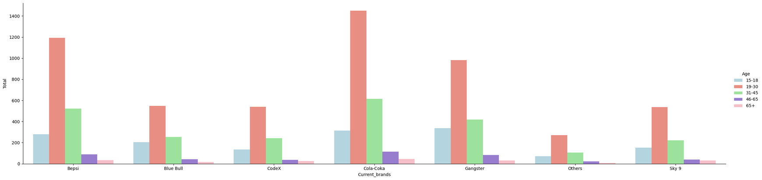
การวิเคราะห์ข้อมูลเชิงสำรวจเบื้องต้น
VISUALIZE DATA
กราฟแสดงจำนวนการเลือกแบรนด์เครื่องดื่มตามช่วงอายุ

Slide 13
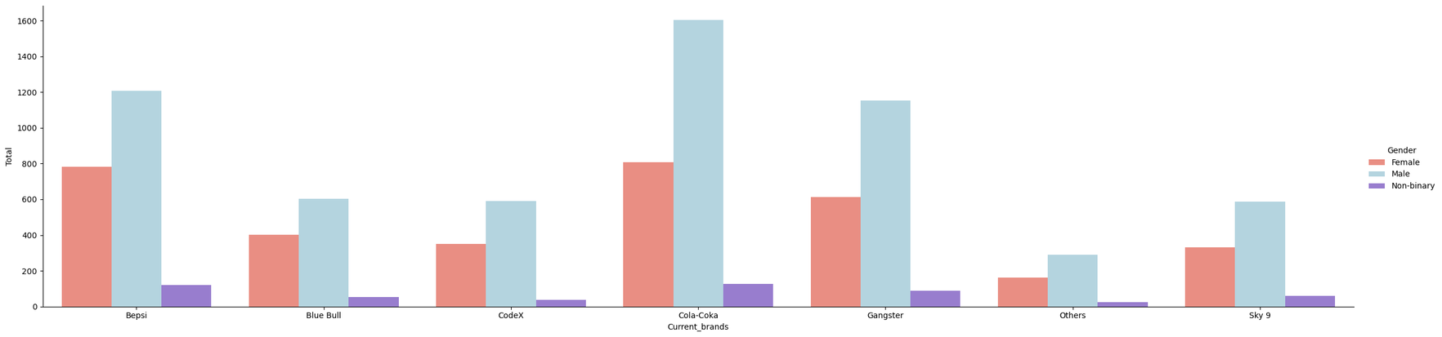
การวิเคราะห์ข้อมูลเชิงสำรวจเบื้องต้น
VISUALIZE DATA
กราฟแสดงจำนวนการเลือกแบรนด์เครื่องดื่มตามเพศ

Slide 14
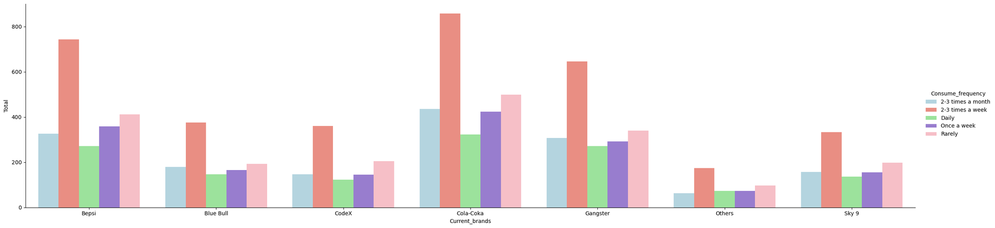
การวิเคราะห์ข้อมูลเชิงสำรวจเบื้องต้น
VISUALIZE DATA
กราฟแสดงความถี่ในการบริโภคสินค้าในแต่ละแบรนด์

Slide 15
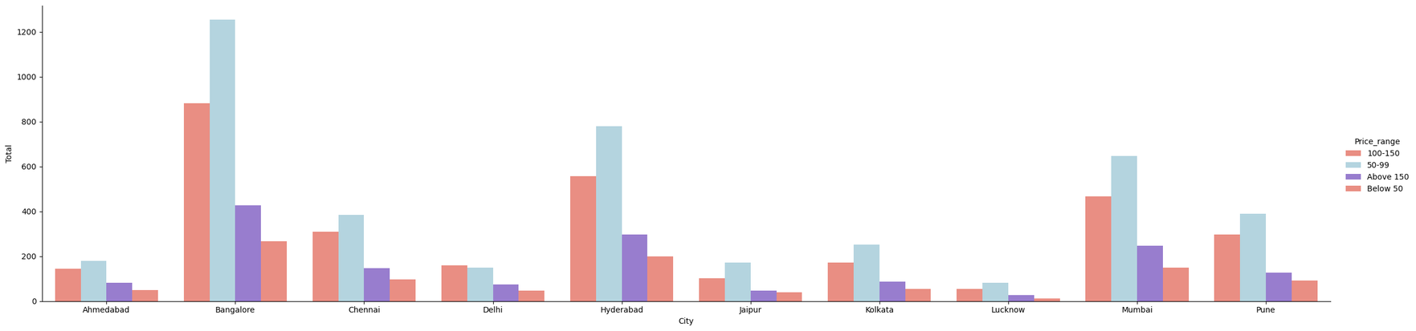
การวิเคราะห์ข้อมูลเชิงสำรวจเบื้องต้น
VISUALIZE DATA
กราฟแสดงช่วงราคาที่คนส่วนใหญ่ในเมืองนั้นๆยอมจ่าย

Slide 16
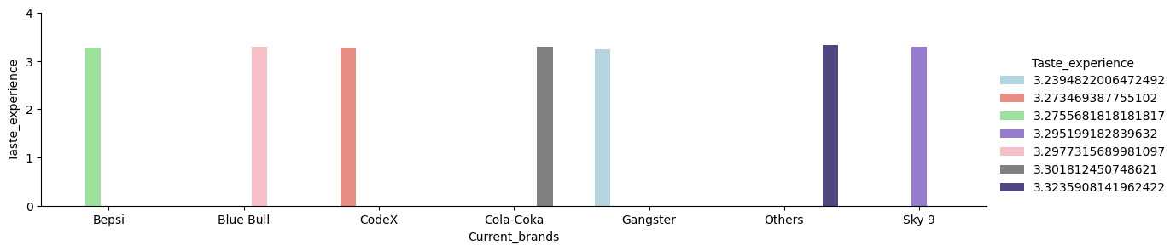
การวิเคราะห์ข้อมูลเชิงสำรวจเบื้องต้น
VISUALIZE DATA
ตารางแสดงคะแนนเฉลี่ยของความพึงพอใจในรสชาติของผู้บริโภคในแต่ละแบรนด์

Slide 17
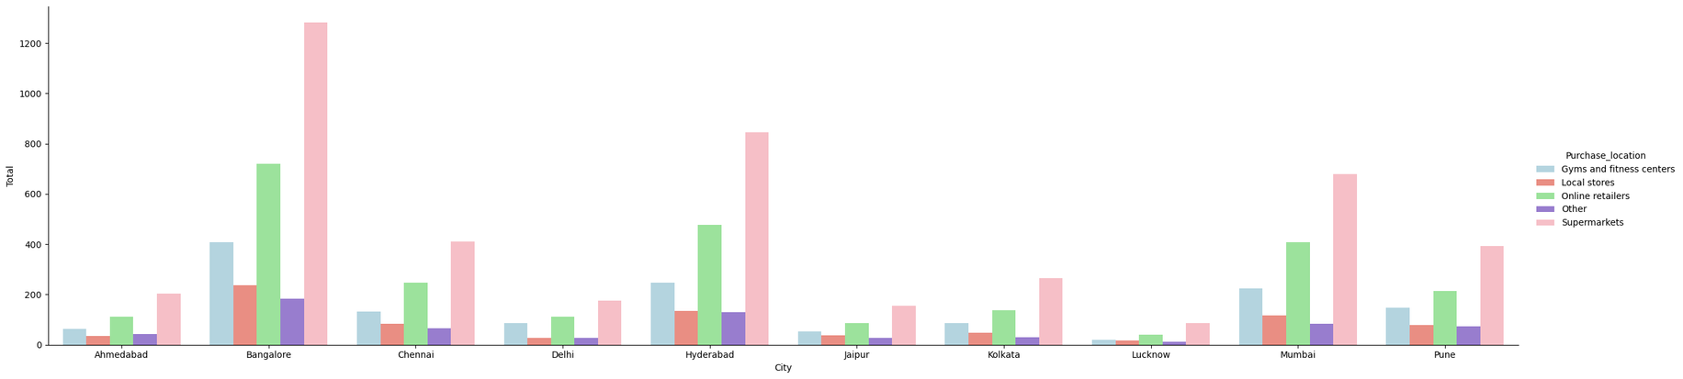
การวิเคราะห์ข้อมูลเชิงสำรวจเบื้องต้น
VISUALIZE DATA
กราฟแสดงสถานที่ที่คนนิยมซื้อสินค้า

Slide 18

ประเด็นที่น่าสนใจ
1.ความกังวลเรื่องสุขภาพ
จำนวนคนที่มีความกังวลเรื่องสุขภาพกับคนที่ไม่มีความกังวลเรื่องสุขภาพ

Slide 19
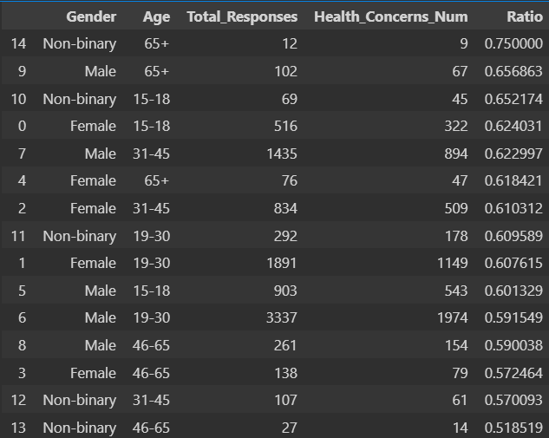
ประเด็นที่น่าสนใจ
1.ความกังวลเรื่องสุขภาพ(ต่อ)
ช่วงอายุเเละเพศที่มีความกังวลเรื่องสุขภาพมากที่สุด

Slide 20
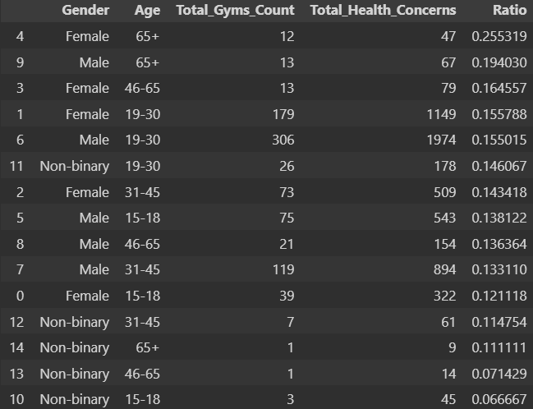
ประเด็นที่น่าสนใจ
1.ความกังวลเรื่องสุขภาพ(ต่อ)
ช่วงอายุเเละเพศที่มีความกังวลเรื่องสุขภาพเเละออกกำลังกายมากที่สุด

Slide 21
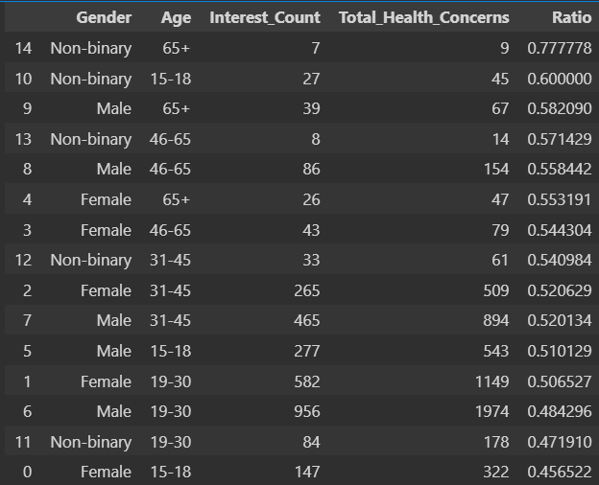
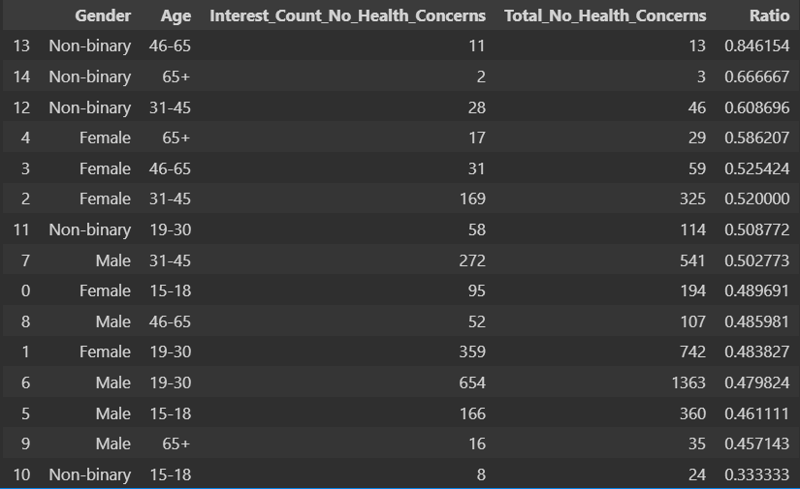
ประเด็นที่น่าสนใจ
1.ความกังวลเรื่องสุขภาพ(ต่อ)
ผู้ที่มีความกังวลเรื่องสุขภาพ
กับความสนใจในสินค้าธรรมชาติหรืออินทรีย์
ผู้ที่ไม่มีความกังวลเรื่องสุขภาพ
กับความสนใจในสินค้าธรรมชาติหรืออินทรีย์

Slide 22
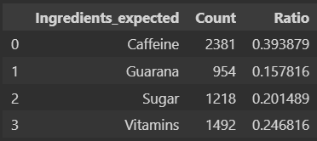
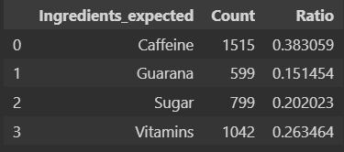
ประเด็นที่น่าสนใจ
1.ความกังวลเรื่องสุขภาพ(ต่อ)
ผู้ที่ไม่กังวลในเรื่องสุขภาพกับส่วนประกอบที่คาดหวัง
ผู้ที่กังวลในเรื่องสุขภาพกับส่วนประกอบที่คาดหวัง

Slide 23
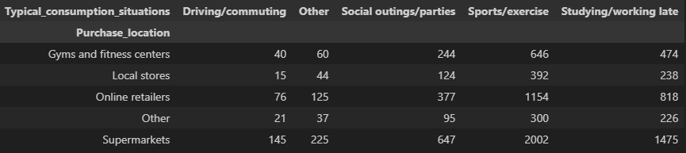
ประเด็นที่น่าสนใจ
2.สถานการณ์ที่ทำให้ซื้อสินค้า
ทำการ VISUALIZE ข้อมูลว่าการเลือกซื้อสินค้าในแต่ละสถานที่มีวัตถุประสงค์ในการซื้ออย่างไร

Slide 24
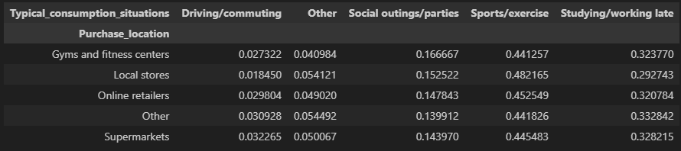
ประเด็นที่น่าสนใจ
2.สถานการณ์ที่ทำให้ซื้อสินค้า(ต่อ)
คิดจำนวนที่ได้ให้เป็น PERCENTAGE

Slide 25
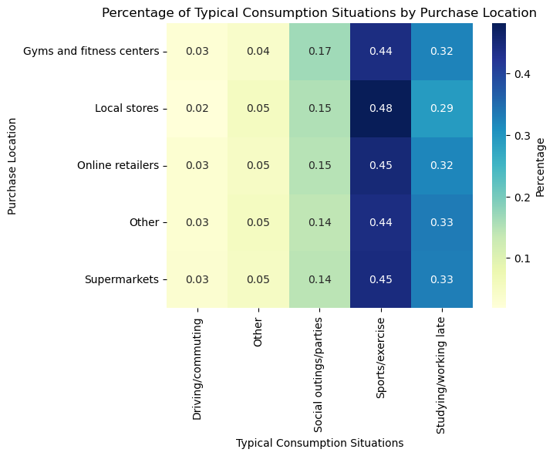
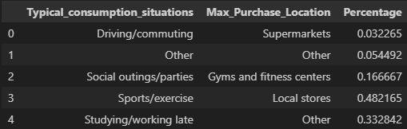
ประเด็นที่น่าสนใจ
2.สถานการณ์ที่ทำให้ซื้อสินค้า (ต่อ)

Slide 26
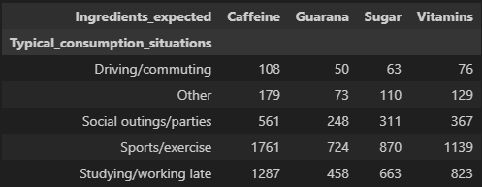
ประเด็นที่น่าสนใจ
2.สถานการณ์ที่ทำให้ซื้อสินค้า (ต่อ)
สถานการณ์ที่ทำให้ซื้อสินค้าและส่วนประกอบที่คาดหวัง

Slide 27
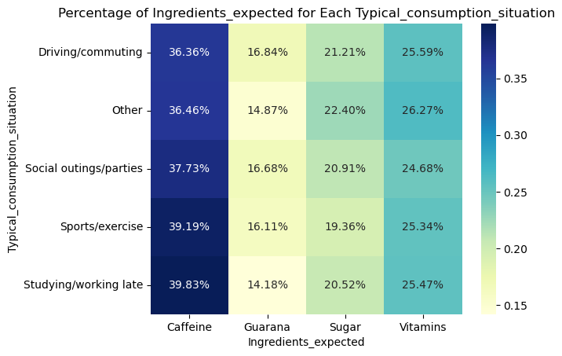
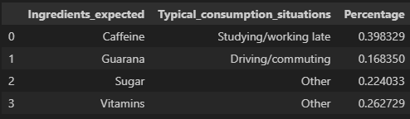
ประเด็นที่น่าสนใจ
2.สถานการณ์ที่ทำให้ซื้อสินค้า (ต่อ)

Slide 28
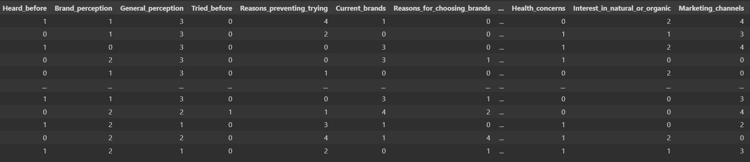
ประเด็นที่น่าสนใจ
3. การจำแนกประสบการณ์รสชาติเครื่องดื่มของผู้บริโภค
(MACHINE LEARNING)
3.1 PREPROCESSING
แปลงข้อมูลทั้งหมดให้อยู่ในรูปเชิงตัวเลขโดยใช้ LABELENCODER()

Slide 29
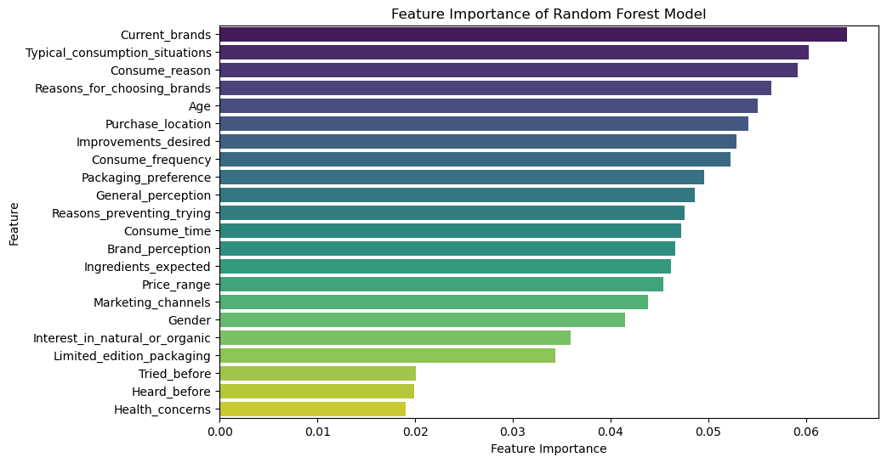
ประเด็นที่น่าสนใจ
3. การจำแนกประสบการณ์รสชาติเครื่องดื่มของผู้บริโภค
(MACHINE LEARNING)(ต่อ)
3.1 FEATURE IMPORTANCE (RANDOM FOREST)
ทำการคัดเลือก FEATURE ที่สำคัญ

Slide 30
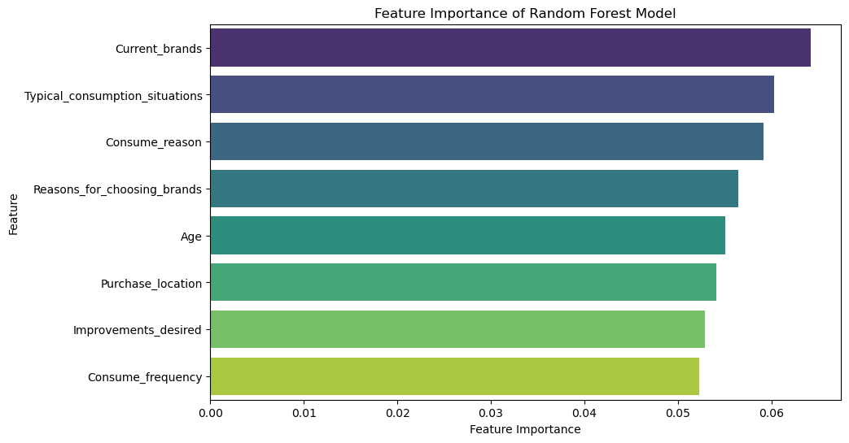
ประเด็นที่น่าสนใจ
3. การจำแนกประสบการณ์รสชาติเครื่องดื่มของผู้บริโภค
(MACHINE LEARNING)(ต่อ)
3.1 FEATURE IMPORTANCE (RANDOM FOREST)
FEATUREที่ได้จากการคัดเลือก

Slide 31
ประเด็นที่น่าสนใจ
3. การจำแนกประสบการณ์รสชาติเครื่องดื่มของผู้บริโภค
(MACHINE LEARNING)(ต่อ)
3.2 การประเมินประสิทธิภาพโมเดล
1. DecisionTreeClassifier
2. RandomForestClassifier
3. GradientBoostingClassifier
4. KNeighborsClassifier
5. LogisticRegression
ขั้นตอนการจำแนกคลาส
1.TRAIN TEST SPLIT
2.วัดประสิทธิภาพโมเดล
3.สรุปผลจากการประเมินประสิทธิภาพโมเดล

Slide 32
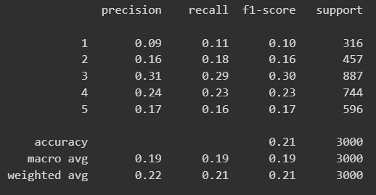
ประเด็นที่น่าสนใจ
3. การจำแนกประสบการณ์รสชาติเครื่องดื่มของผู้บริโภค
(MACHINE LEARNING)(ต่อ)
3.2.1 DECISIONTREE
สร้าง DECISIONTREECLASSIFIER
โดยกำหนด RANDOM STATE = 2
2. ทำนายค่าที่ได้
3. สรุปผลจากการประเมินโมเดล
CLASSIFICATION REPORT

Slide 33
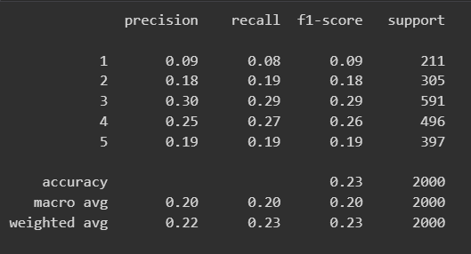
ประเด็นที่น่าสนใจ
3. การจำแนกประสบการณ์รสชาติเครื่องดื่มของผู้บริโภค
(MACHINE LEARNING)(ต่อ)
3.2.2 RANDOMFOREST
1.สร้าง RANDOMFORESTCLASSIFIER
โดยกำหนด CLASS_WEIGHT='BALANCED' และ RANDOM_STATE=0
2. สร้าง GRIDSEARCH CV โดยกำหนด CV = 5
3. ทำนายค่าที่ได้
CLASSIFICATION REPORT
4. สรุปผลจากการประเมินโมเดล

Slide 34
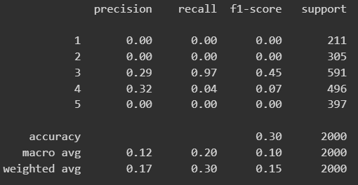
ประเด็นที่น่าสนใจ
3. การจำแนกประสบการณ์รสชาติเครื่องดื่มของผู้บริโภค
(MACHINE LEARNING)(ต่อ)
3.2.3 GRADIENTBOOSTING
1.สร้างGRADIENTBOOSTING
CLASSIFIER โดยกำหนด
LEARNING RATE = 0.2
2. สร้าง GRIDSEARCH CV โดยกำหนด CV = 10
3. ทำนายค่าที่ได้
CLASSIFICATION REPORT
4. สรุปผลจากการประเมินโมเดล

Slide 35
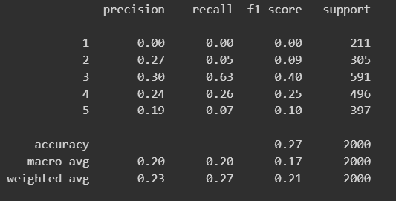
ประเด็นที่น่าสนใจ
3. การจำแนกประสบการณ์รสชาติเครื่องดื่มของผู้บริโภค
(MACHINE LEARNING)(ต่อ)
3.2.4 KNEIGHBORS
1.สร้าง KNEIGHBORSCLASSIFIER โดยมีค่า N_NEIGHBORS = 50
2. สร้าง GRIDSEARCH CV โดยกำหนด CV = 10
3. ทำนายค่าที่ได้
4. สรุปผลจากการประเมินโมเดล
CLASSIFICATION REPORT

Slide 36
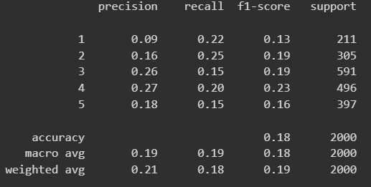
ประเด็นที่น่าสนใจ
3. การจำแนกประสบการณ์รสชาติเครื่องดื่มของผู้บริโภค
(MACHINE LEARNING)(ต่อ)
3.2.5 LOGISTICREGRESSION
1.สร้าง LOGISTICREGRESSION โดยกำหนดCLASS_WEIGHT='BALANCED', RANDOM_STATE=0
2. ทำนายค่าที่ได้
3. สรุปผลจากการประเมินโมเดล
CLASSIFICATION REPORT

Slide 37
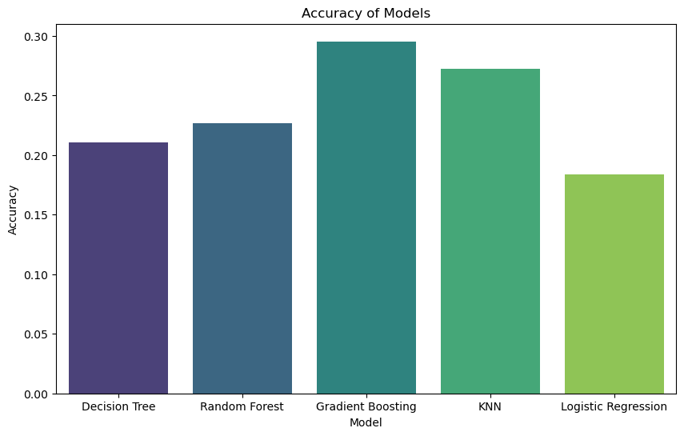
ประเด็นที่น่าสนใจ
3. การจำแนกประสบการณ์รสชาติเครื่องดื่มของผู้บริโภค
(MACHINE LEARNING)(ต่อ)
3.3. สรุปผลจากการวัดประสิทธิภาพของ โมเดลทั้ง 5 แบบ
เรียงลำดับตามค่าความแม่นยำ
1.GRADIENT BOOSTING
2.KNN
3.RANDOM FOREST
4.DECISION TREE
5.LOGISTIC REGRESSION
ACCURACY MODELS

Slide 38
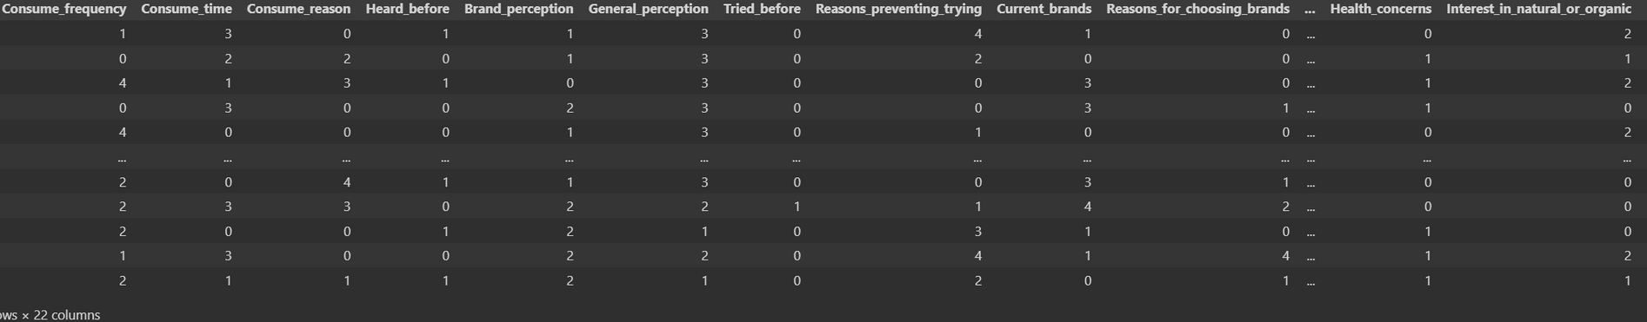
ประเด็นที่น่าสนใจ
4. การจำแนกช่องทางการตลาดที่ลูกค้าได้รับ
(Machine Learning)(ต่อ)
4.1 PREPROCESSING
แปลงข้อมูลทั้งหมดให้อยู่ในรูปเชิงตัวเลขโดยใช้ LABELENCODER()

Slide 39
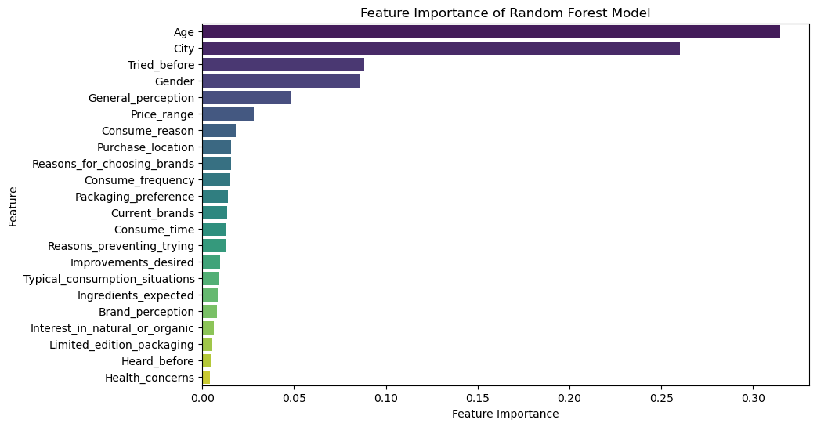
ประเด็นที่น่าสนใจ
4. การจำแนกช่องทางการตลาดที่ลูกค้าได้รับ
(MACHINE LEARNING)(ต่อ)
4.1 FEATURE IMPORTANCE (RANDOM FOREST)
ทำการคัดเลือก FEATURE ที่สำคัญ

Slide 40
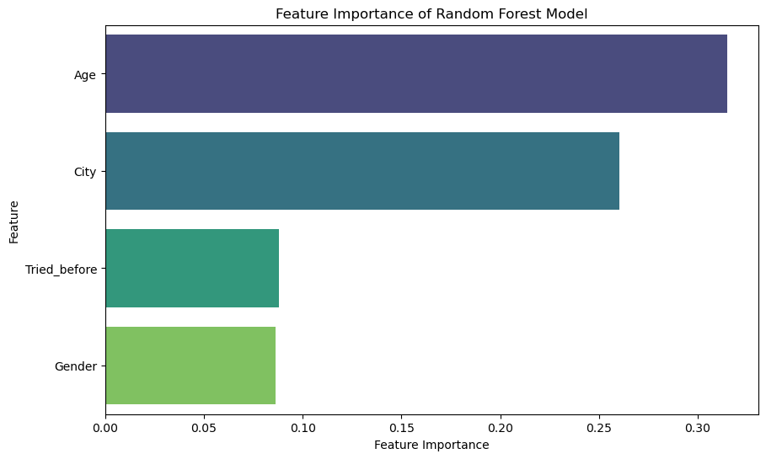
ประเด็นที่น่าสนใจ
4. การจำแนกช่องทางการตลาดที่ลูกค้าได้รับ
(Machine Learning)(ต่อ)
4.1 FEATURE IMPORTANCE (RANDOM FOREST)
FEATUREที่ได้จากการคัดเลือก

Slide 41
ประเด็นที่น่าสนใจ
4. การจำแนกช่องทางการตลาดที่ลูกค้าได้รับ
(Machine Learning)(ต่อ)
4.2 การประเมินประสิทธิภาพโมเดล
1. DecisionTreeClassifier
2. RandomForestClassifier
3. GradientBoostingClassifier
4. KNeighborsClassifier
5. LogisticRegression
ขั้นตอนการจำแนกคลาส
1.TRAIN TEST SPLIT
2.วัดประสิทธิภาพโมเดล
3.สรุปผลจากการประเมินประสิทธิภาพโมเดล

Slide 42
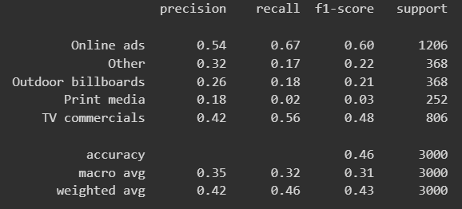
ประเด็นที่น่าสนใจ
4. การจำแนกช่องทางการตลาดที่ลูกค้าได้รับ
(Machine Learning)(ต่อ)
4.2.1 DECISIONTREE
สร้าง DECISIONTREECLASSIFIER
โดยกำหนด RANDOM STATE = 2
2. ทำนายค่าที่ได้
3. สรุปผลจากการประเมินโมเดล
CLASSIFICATION REPORT

Slide 43
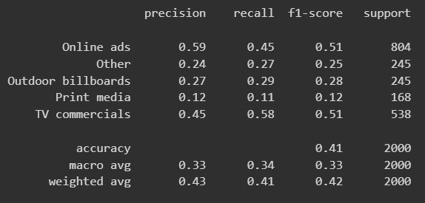
ประเด็นที่น่าสนใจ
4. การจำแนกช่องทางการตลาดที่ลูกค้าได้รับ
(Machine Learning)(ต่อ)
4.2.2 RANDOMFOREST
1.สร้าง RANDOMFORESTCLASSIFIER
โดยกำหนด CLASS_WEIGHT='BALANCED' และ RANDOM_STATE=0
2. สร้าง GRIDSEARCH CV โดยกำหนด CV = 10
3. ทำนายค่าที่ได้
CLASSIFICATION REPORT
4. สรุปผลจากการประเมินโมเดล

Slide 44
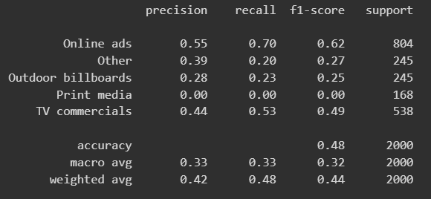
ประเด็นที่น่าสนใจ
4. การจำแนกช่องทางการตลาดที่ลูกค้าได้รับ
(Machine Learning)(ต่อ)
4.2.3 GRADIENTBOOSTING
1.สร้างGRADIENTBOOSTING
CLASSIFIER โดยกำหนด
LEARNING RATE = 0.5
2. สร้าง GRIDSEARCH CV โดยกำหนด CV = 10
3. ทำนายค่าที่ได้
CLASSIFICATION REPORT
4. สรุปผลจากการประเมินโมเดล

Slide 45
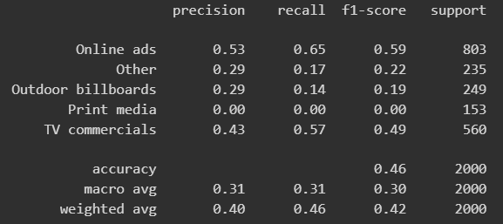
ประเด็นที่น่าสนใจ
4. การจำแนกช่องทางการตลาดที่ลูกค้าได้รับ
(Machine Learning)(ต่อ)
4.2.4 KNEIGHBORS
1.สร้าง KNEIGHBORSCLASSIFIER โดยกำหนด N_NEIGHBORS = 100
2. สร้าง GRIDSEARCH CV โดยกำหนด CV = 10
3. ทำนายค่าที่ได้
4. สรุปผลจากการประเมินโมเดล
CLASSIFICATION REPORT

Slide 46

ประเด็นที่น่าสนใจ
4. การจำแนกช่องทางการตลาดที่ลูกค้าได้รับ
(Machine Learning)(ต่อ)
4.2.5 LOGISTICREGRESSION
1.สร้าง LOGISTICREGRESSION โดยกำหนด RANDOM_STATE=0
2. ทำนายค่าที่ได้
3. สรุปผลจากการประเมินโมเดล
CLASSIFICATION REPORT

Slide 47
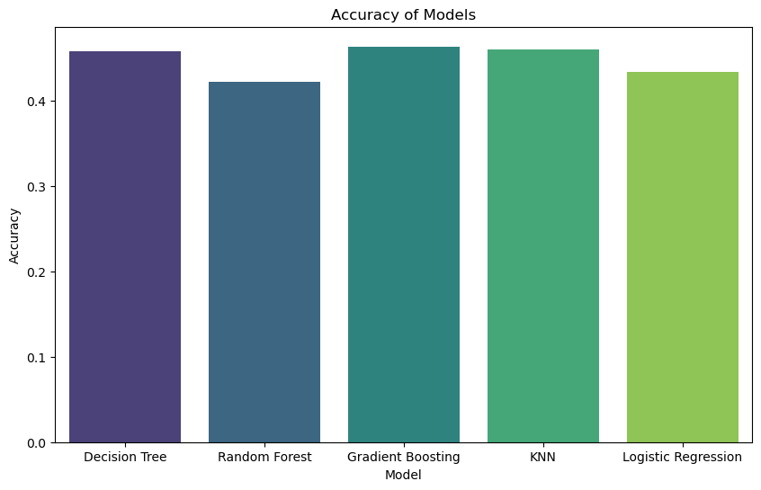
ประเด็นที่น่าสนใจ
4. การจำแนกช่องทางการตลาดที่ลูกค้าได้รับ
(Machine Learning)(ต่อ)
4.3. สรุปผลจากการวัดประสิทธิภาพของ โมเดลทั้ง 5 แบบ
เรียงลำดับตามค่าความแม่นยำ
1.GRADIENT BOOSTING
2.KNN
3.DECISION TREE
4.LOGISTIC REGRESSION
5.RANDOM FOREST
ACCURACY MODELS

Slide 48
ประเด็นที่น่าสนใจ
4. การจำแนกช่องทางการตลาดที่ลูกค้าได้รับ
(Machine Learning)(ต่อ)
4.1 PREPROCESSING
แปลงข้อมูลทั้งหมดให้อยู่ในรูปเชิงตัวเลขโดยใช้ LABELENCODER()

Slide 49
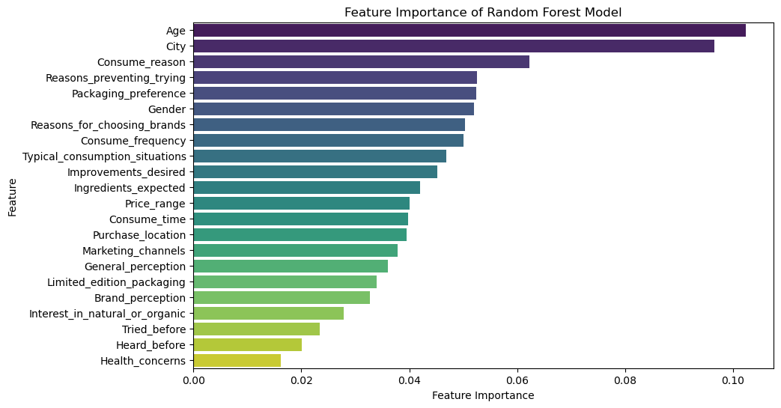
ประเด็นที่น่าสนใจ
5. การจำแนกแบรนด์เครื่องดื่ม
(MACHINE LEARNING)
5.1 FEATURE IMPORTANCE (RANDOM FOREST)
ทำการคัดเลือก FEATURE ที่สำคัญ

Slide 50
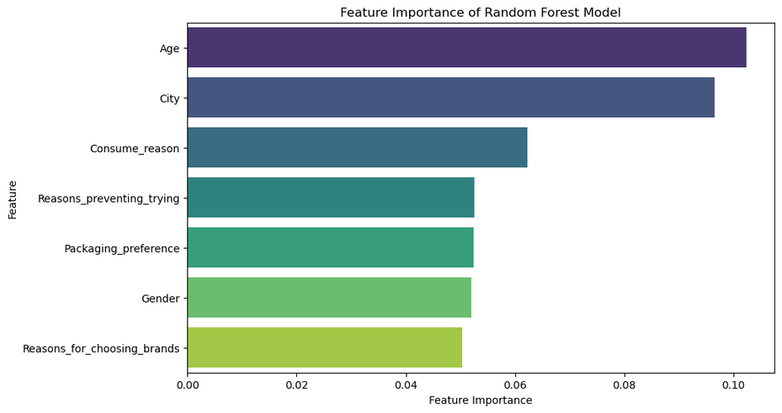
ประเด็นที่น่าสนใจ
5. การจำแนกแบรนด์เครื่องดื่ม
(Machine Learning)(ต่อ)
5.1 FEATURE IMPORTANCE (RANDOM FOREST)
FEATUREที่ได้จากการคัดเลือก

Slide 51
ประเด็นที่น่าสนใจ
5. การจำแนกแบรนด์เครื่องดื่ม
(Machine Learning)(ต่อ)
5.2 การประเมินประสิทธิภาพโมเดล
1. DecisionTreeClassifier
2. RandomForestClassifier
3. GradientBoostingClassifier
4. KNeighborsClassifier
5. LogisticRegression
ขั้นตอนการจำแนกคลาส
1.TRAIN TEST SPLIT
2.วัดประสิทธิภาพโมเดล
3.สรุปผลจากการประเมินประสิทธิภาพโมเดล

Slide 52
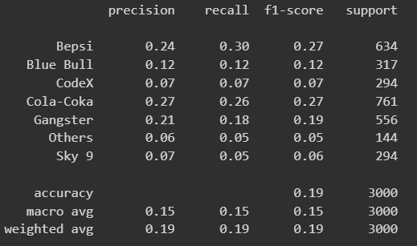
ประเด็นที่น่าสนใจ
5. การจำแนกแบรนด์เครื่องดื่ม
(Machine Learning)(ต่อ)
5.2.1 DECISIONTREE
สร้าง DECISIONTREECLASSIFIER
โดยกำหนด RANDOM STATE = 2
2. ทำนายค่าที่ได้
3. สรุปผลจากการประเมินโมเดล
CLASSIFICATION REPORT

Slide 53
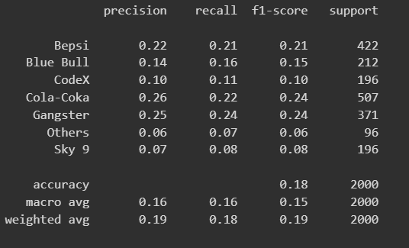
ประเด็นที่น่าสนใจ
5. การจำแนกแบรนด์เครื่องดื่ม
(Machine Learning)(ต่อ)
5.2.2 RANDOMFOREST
1.สร้าง RANDOMFORESTCLASSIFIER
โดยกำหนด CLASS_WEIGHT='BALANCED' และ RANDOM_STATE=0
2. สร้าง GRIDSEARCH CV โดยกำหนด CV = 10
3. ทำนายค่าที่ได้
CLASSIFICATION REPORT
4. สรุปผลจากการประเมินโมเดล

Slide 54
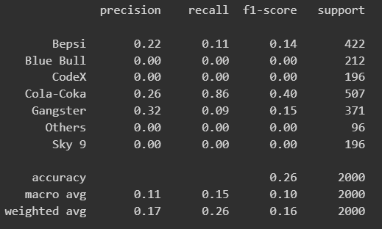
ประเด็นที่น่าสนใจ
5. การจำแนกแบรนด์เครื่องดื่ม
(Machine Learning)(ต่อ)
5.2.3 GRADIENTBOOSTING
1.สร้างGRADIENTBOOSTING
CLASSIFIER โดยกำหนด
LEARNING RATE = 0.5
2. สร้าง GRIDSEARCH CV โดยกำหนด CV = 10
3. ทำนายค่าที่ได้
CLASSIFICATION REPORT
4. สรุปผลจากการประเมินโมเดล

Slide 55
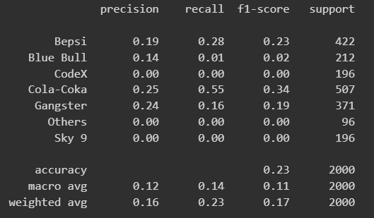
ประเด็นที่น่าสนใจ
5. การจำแนกแบรนด์เครื่องดื่ม
(Machine Learning)(ต่อ)
5.2.4 KNEIGHBORS
1.สร้าง KNEIGHBORSCLASSIFIER โดยกำหนด N_NEIGHBORS = 100
2. สร้าง GRIDSEARCH CV โดยกำหนด CV = 10
3. ทำนายค่าที่ได้
4. สรุปผลจากการประเมินโมเดล
CLASSIFICATION REPORT

Slide 56
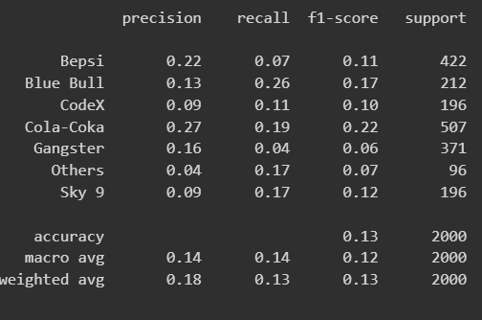
ประเด็นที่น่าสนใจ
5. การจำแนกแบรนด์เครื่องดื่ม
(Machine Learning)(ต่อ)
5.2.5 LOGISTICREGRESSION
1.สร้าง LOGISTICREGRESSION โดยกำหนด RANDOM_STATE=0
2. ทำนายค่าที่ได้
3. สรุปผลจากการประเมินโมเดล
CLASSIFICATION REPORT

Slide 57
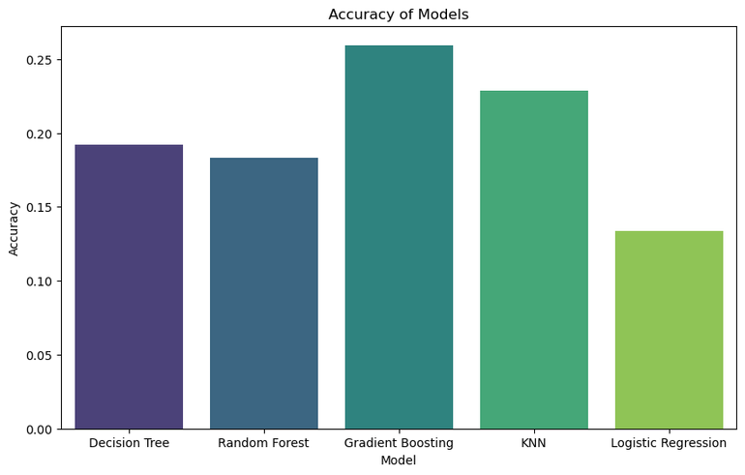
ประเด็นที่น่าสนใจ
5. การจำแนกแบรนด์เครื่องดื่ม
(Machine Learning)(ต่อ)
5.3. สรุปผลจากการวัดประสิทธิภาพของ โมเดลทั้ง 5 แบบ
เรียงลำดับตามค่าความแม่นยำ
1.GRADIENT BOOSTING
2.KNN
3.DECISION TREE
4.RANDOM FOREST
5.LOGISTIC REGRESSION
ACCURACY MODELS

Slide 58
MEMBERS
นายภูมิระพี เสริญวณิชกุล 6510405750
นางสาวกานต์นิตรา สุขพาณิช 6510450194
นางสาวปุญญิศา ธัญญพงษ์ 6510450674

